Slide 1
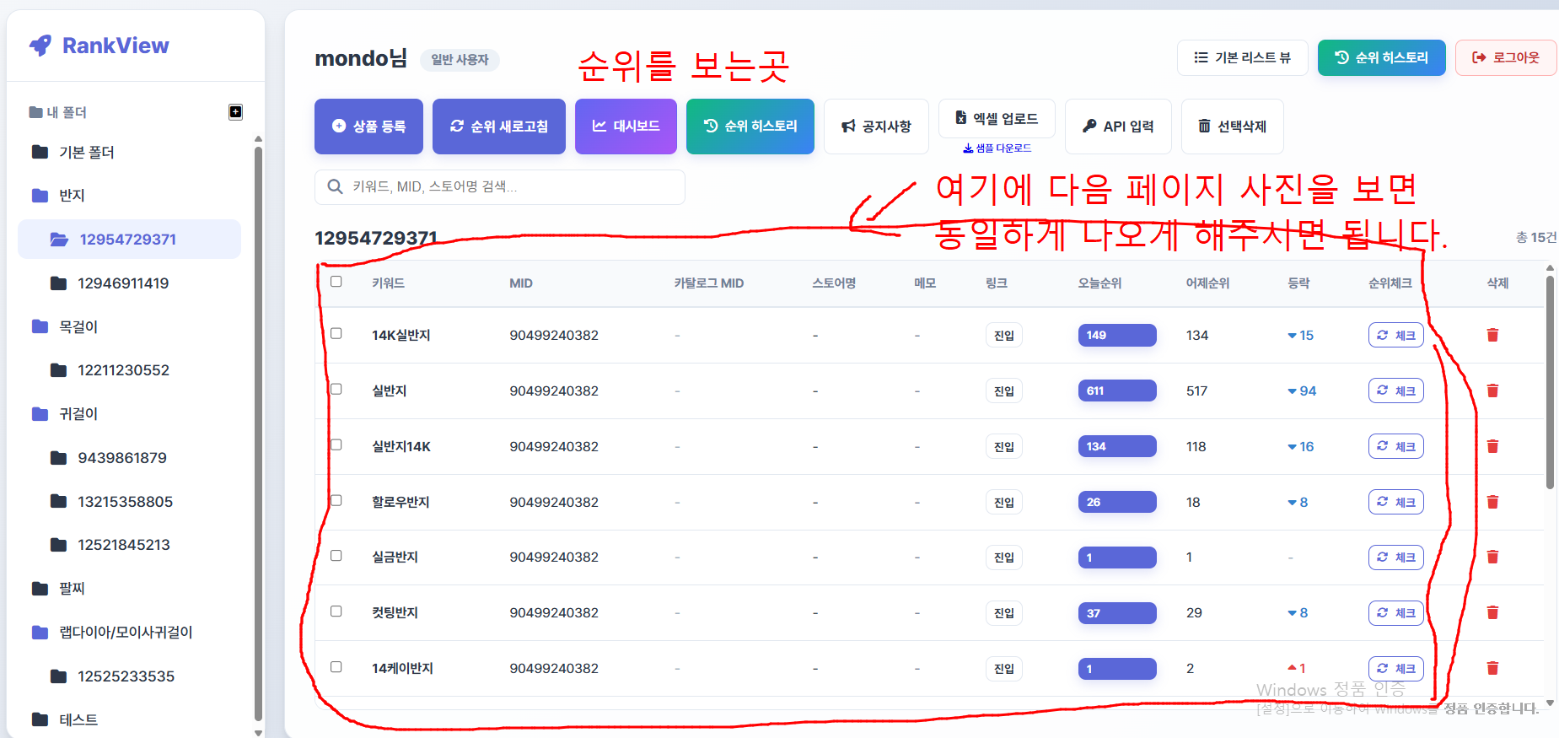

Slide 2
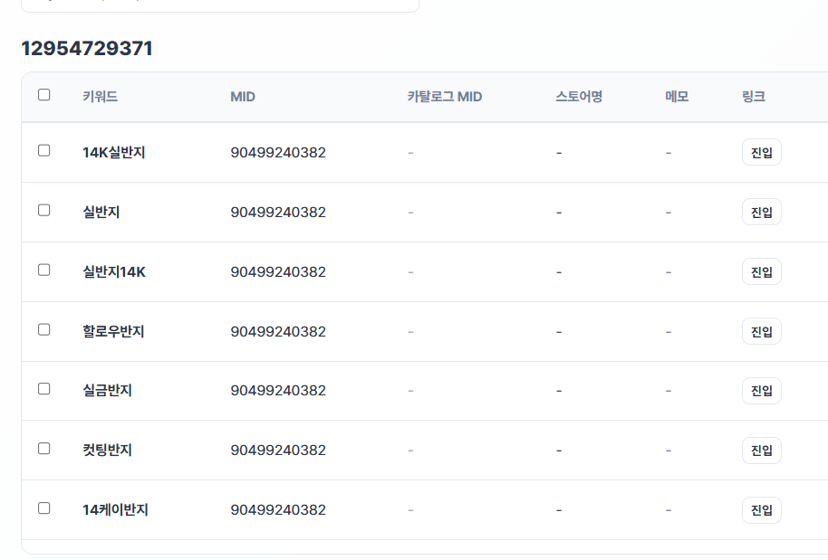
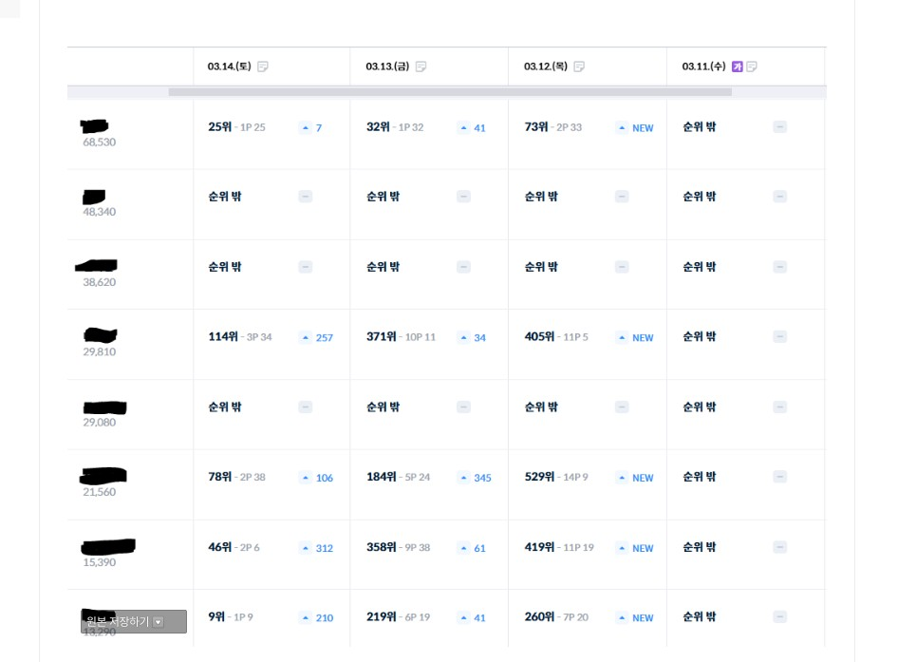
이렇게 화면이 나오게 해주시면 됩니다!!

Slide 3
일딴 여기까지 키워드 끝!!!!!!!

Slide 4
대시보드!!!!!!!!!!

Slide 5
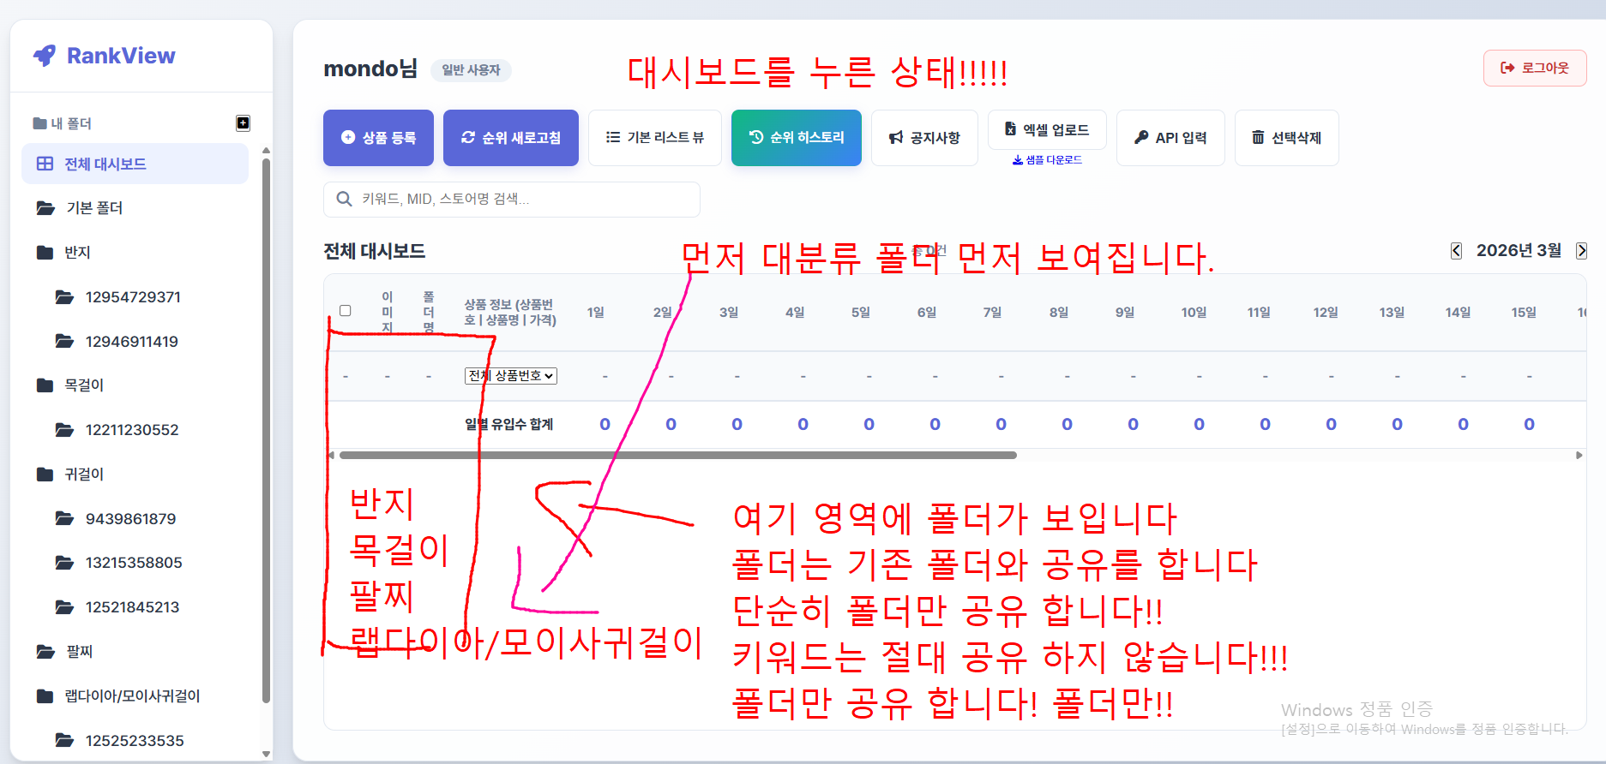
대시보드에서 폴더를 만들 필요가 없어요!!

Slide 6
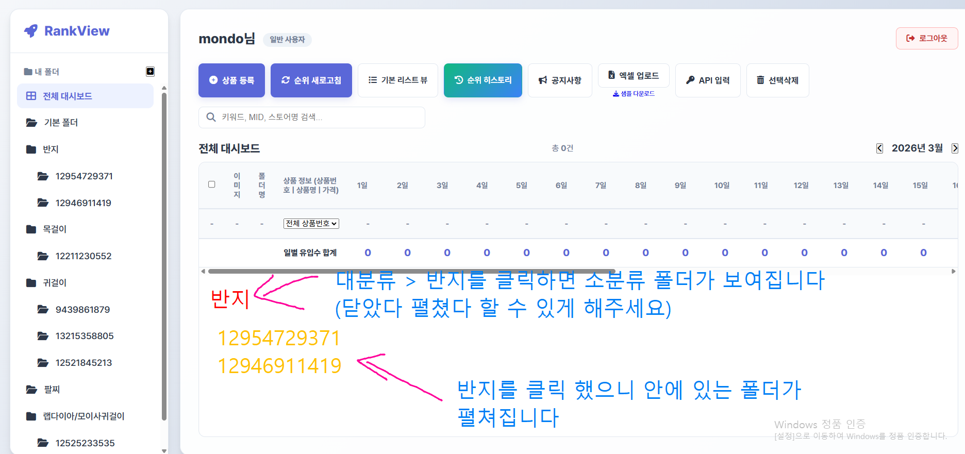

Slide 7
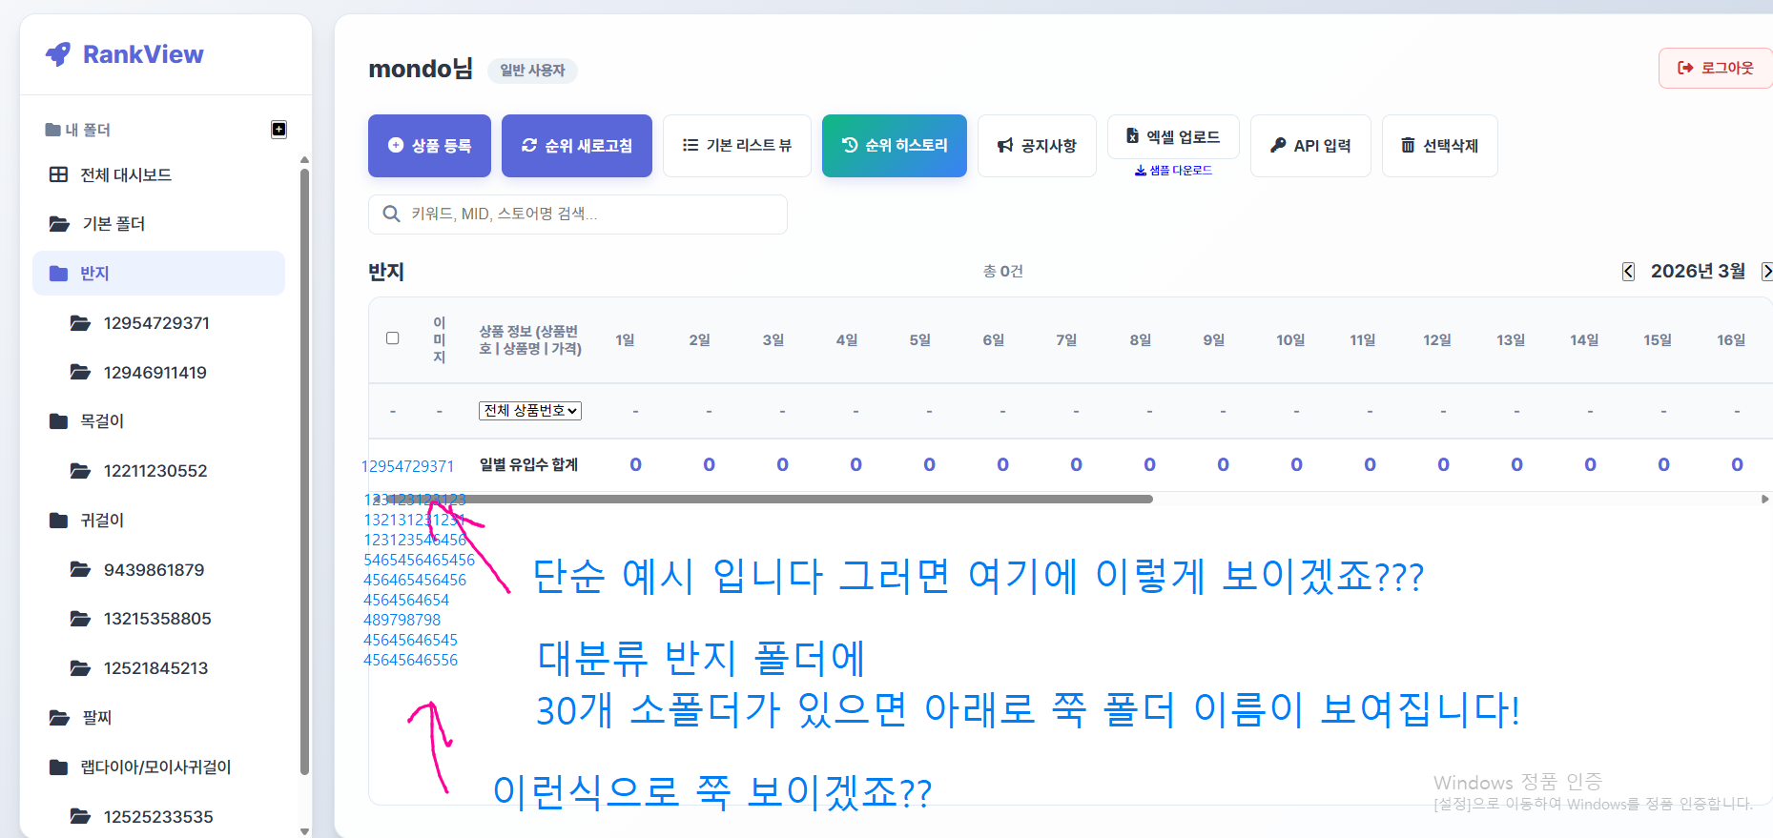

Slide 8
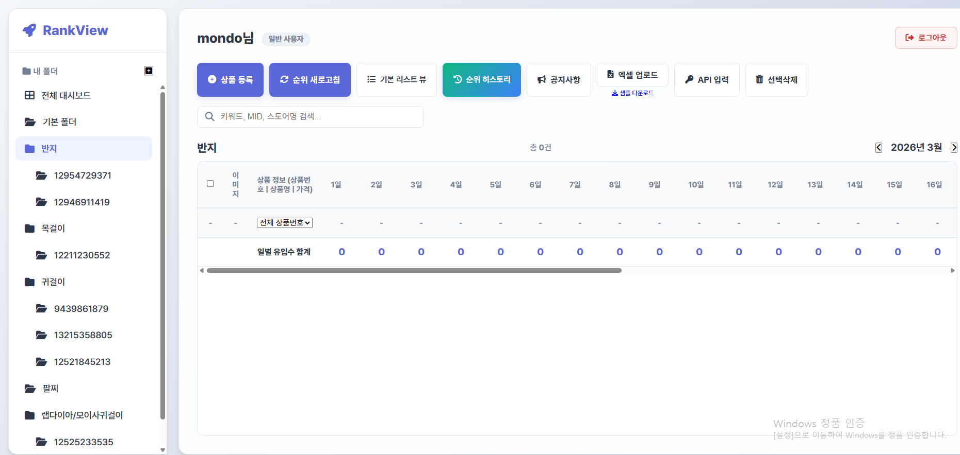
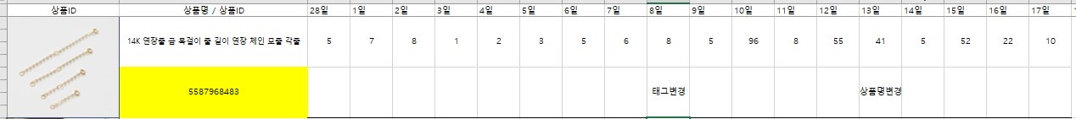
이게 기본 대시보드 틀 입니다 대분류 > 반지를 선택하면 반지 폴더 안에 등록된 폴더가 이런식으로 보이게 되는거에요
처음에는 이미지를 등록을 안했으니 이미지는 없을거고, 상품명 부분도 입력을 안했으니 빈 공란이 되는 상태가 맞습니다.
노란색 표시가 상품번호= 즉 폴더 명과 동일하게 나오면 되는거에요.
제가 지금 보여드린 사진 처럼 나오게 하면 되는 겁니다!!

Slide 9
그리고 여기서 윗줄 숫자 기재 되어 있는 것은 유입율 입니다.
그리고 그 아래칸은 비고란- 제가 직접 입력하는 공간 입니다.
여기서 수동으로 제가 입력하는 공간은
상품명 , 비고란 입니다. 이해 되시죠?!

Slide 10
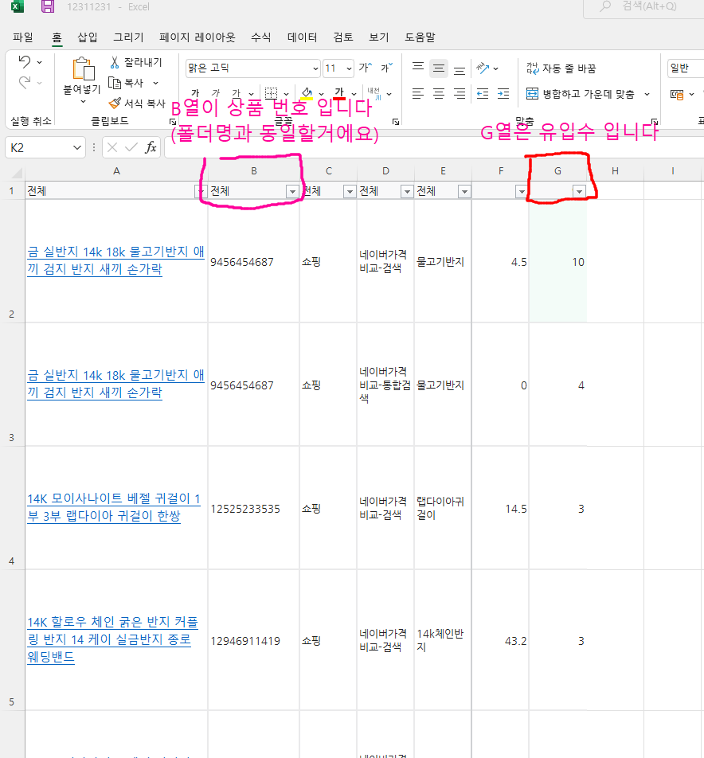
유입율 입력 방법!!!
여기서 B열 필터를 클릭 하면 상품 번호가 조회가 됩니다.
예시를 들어볼게요 제가 총 상품번호로 만든
폴더가 60개라고 가정을 합니다
근데 엑셀에는 20개 정도 밖에 없을 수도 있어요
그러면 해당 엑셀을 업로드 해서 반영하게 되면
20개 정도의 상품번호(=폴더명)는 반영이 될 것이고
엑셀에 상품번호가 없으면 사이트 에서는 “0＂으로 처리가 되면 됩니다

Slide 11
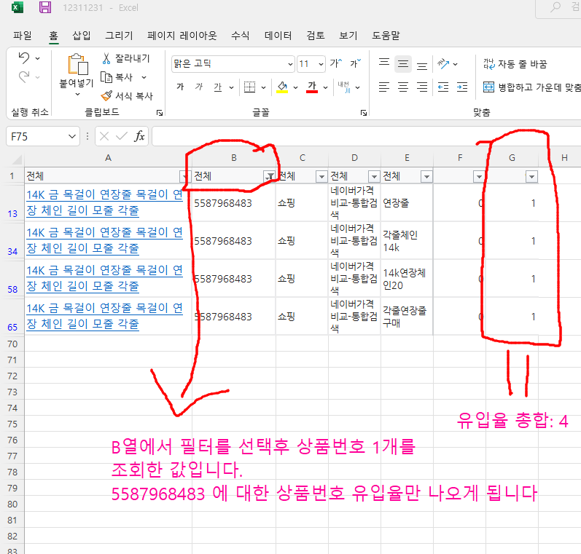
4
5587968483
엑셀을 업로드 를 하게 되면~~~
오늘 날짜가 1일이라고 가정을하고
해당 폴더(상품번호)가 존재한다고 가정을 했을때
1일 에는 “4” 기재되어야 합니다(엑셀 G열 참고)
총합 유입율이 기재됩니다.
엑셀에서 B열에 나오는 번호는 폴더명과 동일합니다(엑셀 B열 참고)
만약 폴더가 존재하지 않는다면 기재할 필요가 없습니다
대부분 있을거에요(제가 상품번호를 틀리게 입력하지 않는다면.)
이렇게 엑셀에 있는 모든 상품번호와 총합 유입율이 반영이 되면 됩니다.
그리고 엑셀을 하루에 3번을 넣어도 맨 마지막 넣은 엑셀이 반영 됩니다.

Slide 12
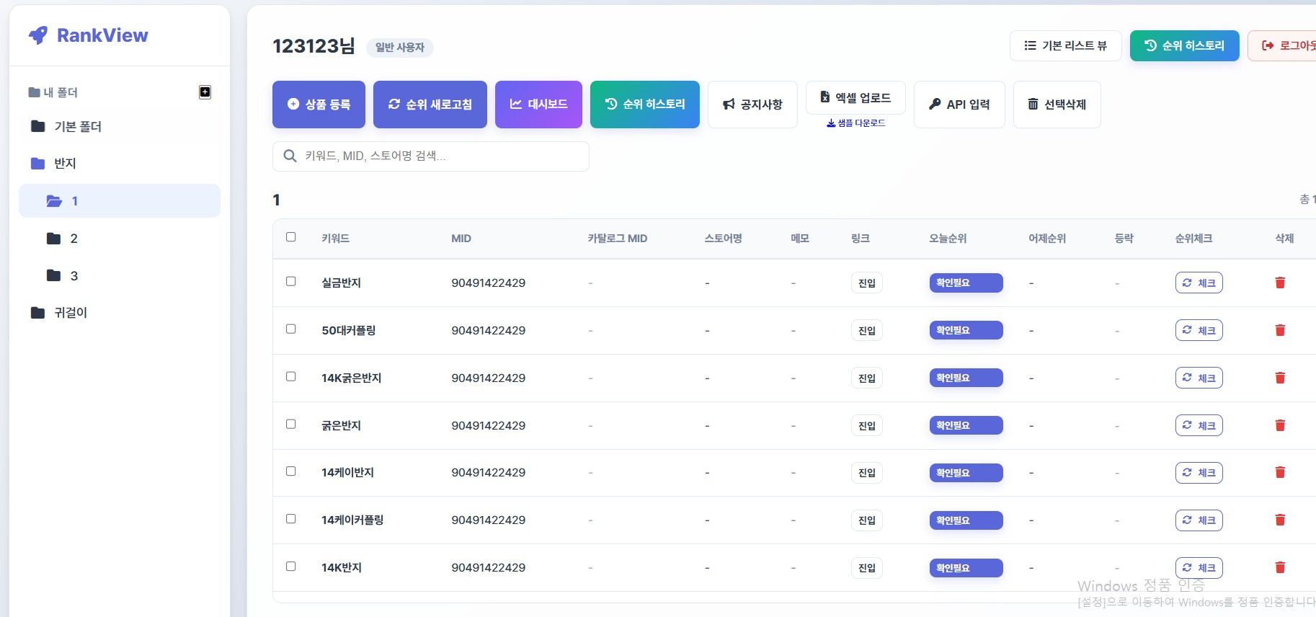
5587968483
5587968483 << 상품번호나 이미지를 클릭하면
이동해서 아래 화면 처럼 보여지게 해주면 됩니다.
5587968483 << 여기 폴더 안에 있는
키워드를 볼 수가 있는거죠!!!
이해 되셨죠??!!

Slide 13
결론 대시보드 보는 데이터와 키워드 화면에서
보이는 방식은 전혀 별개 입니다
여기서 공유하는 건 단순히 폴더 밖에 없습니다

